Slide 1
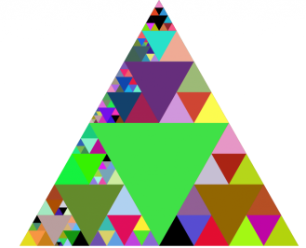
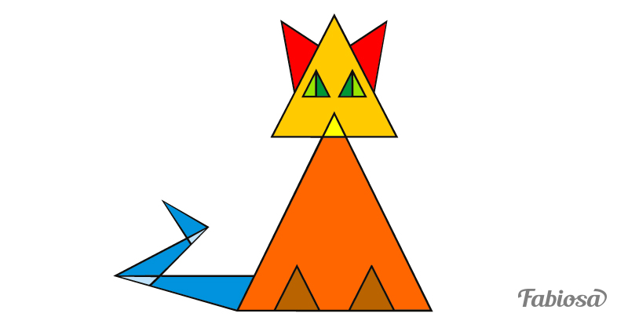
Проект:
Родинне свято трикутників

Slide 2
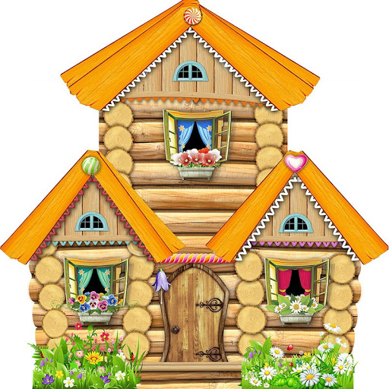

Slide 5
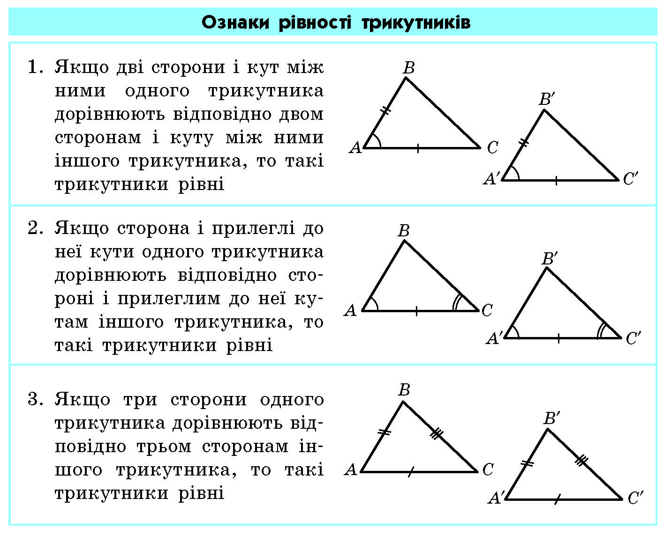

Slide 7
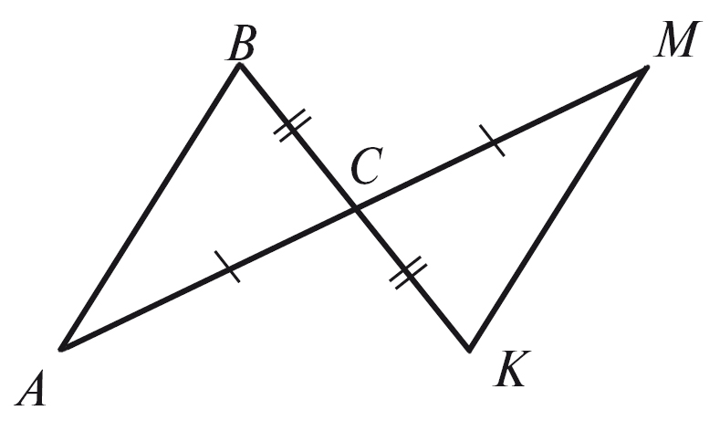
Задача 1

Slide 8
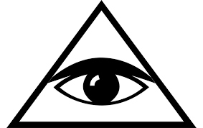
В епоху неоліту у ранніх землеробських народів трикутники в орнаментах символізували повітря, землю і вогонь.
Символ, який графічно представляє собою вписане в трикутник око, названий «всевидячим оком», з’явився в Європі в ХVII столітті. Християнство розглядало його як символ Святої Трійці.

Slide 9
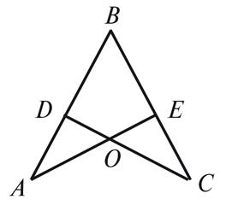
Задача 2

Slide 10
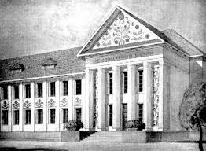
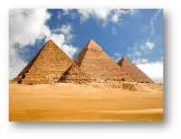
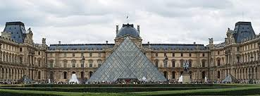
Трикутники можна зустріти всюди. Переглянемо декілька фотографій, на яких можемо побачити зображення трикутника в архітектурних спорудах.
Проходять століття, але роль геометрії в архітектурі не зменшилась. Вона як і раніше залишається її ''граматикою'’.

Slide 11
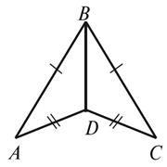
Задача 3

Slide 12
З трикутником пов’язано багато таємниць. Бермудський трикутник - район в Атлантичному океані, в якому, нібито, відбуваються таємничі зникнення морських і повітряних суден. Він обмежується районом від Флориди до Бермудських островів, далі до Пуерто-Ріко і назад до Флориди через Багами. Аналогічний «трикутник» в Тихому океані називають диявольським. Висуваються різні гіпотези для пояснення цих зникнень, від незвичайних погодних явищ до викрадень інопланетянами.

Slide 13
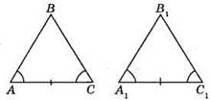
Задача 4

Slide 14
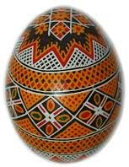
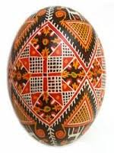
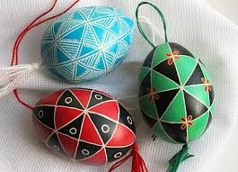
А скільки художніх творів оспівують «любовний трикутник».
Трикутник є поширеним символом на писанках. У ньому втілена ідея триєдиності Всесвіту: неба, землі і води. Цей знак також символізує батька, матір та дитину. Трикутник - символ божественної Трійці. Сяйво у вигляді трикутника - атрибут Бога-Отця. Рівнобічний трикутник символізує завершеність. Трикутник, обернений вершиною вгору, є сонячним і має символіку життя, вогню, полум'я, чоловічої основи, духовності. Трикутник, обернений вершиною донизу, є символом, пов'язаним з Місяцем, жіночою основою, водою, символізує Велику Матір.

Slide 16
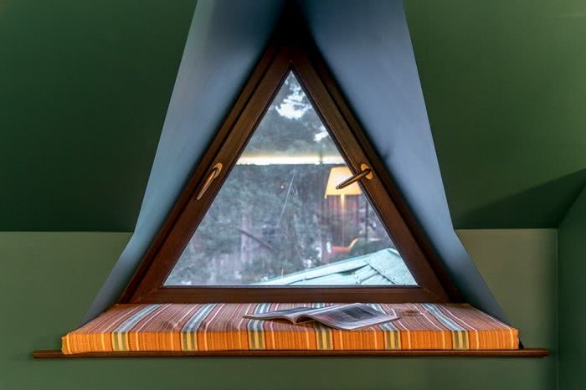
Задача 5.
Notes:
Задача 5.

